Slide 1
Studiul 9 pentru 27 noiembrie 2021
„SĂ-ŞI ÎNTOARCĂ INIMA”

Slide 2
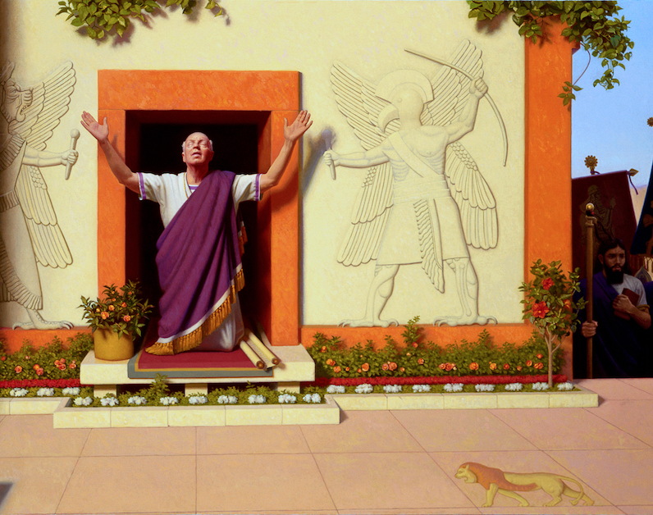
„Şi, dacă de acolo vei căuta pe Domnul Dumnezeul tău, Îl vei găsi, dacă-L vei căuta din toată inima ta şi din tot sufletul tău.”
Deuteronomul 4:29

Slide 3
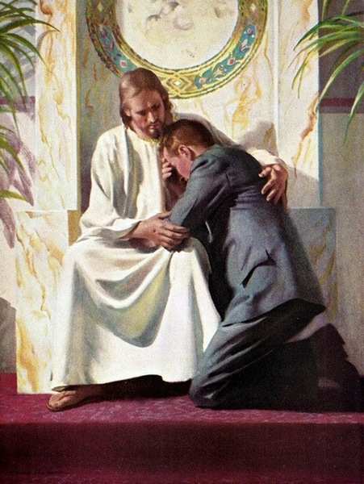
Convertirea implică oprirea fugii de Dumnezeu şi apropierea de El. Pocăinţa este fundamentală în acest proces.
Ce este pocăinţa?
Este să ne recunoaştem păcatul, să ne pară rău pentru el, să-i cerem iertare lui Dumnezeu şi să nu-l mai facem.
Ce parte are Dumnezeu în convertirea noastră?
Dorinţa lui Dumnezeu.
Harul lui Dumnezeu.
Ce ar trebui să facem noi?
Să ne pocăim, să ne convertim şi să ascultăm.
Să ne întoarcem la Dumnezeu din toată inima.
Chemarea la pocăinţă în Noul Testament.

Slide 4
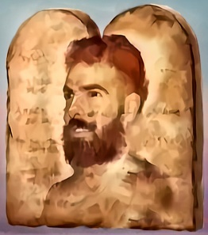
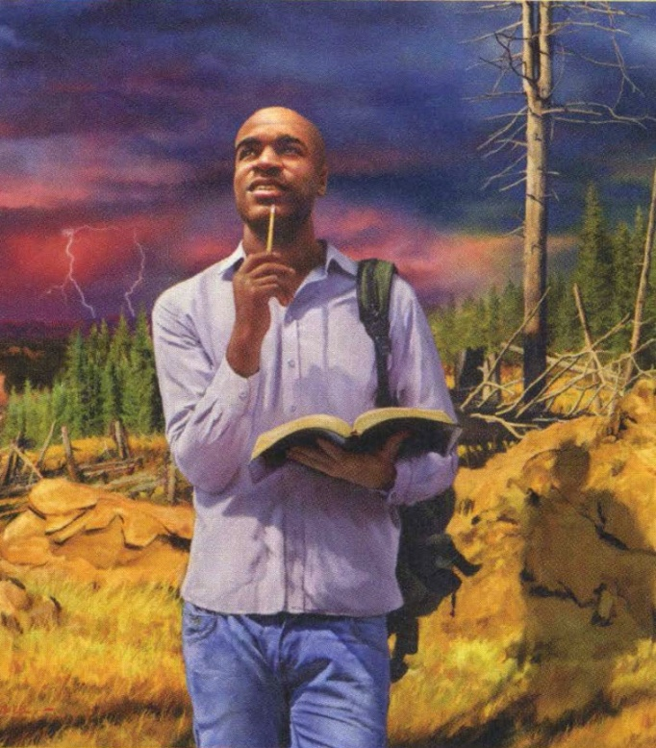
DORINŢA LUI DUMNEZEU
„O, de ar rămâne ei cu aceeaşi inimă ca să se teamă de Mine şi să păzească toate poruncile Mele, ca să fie fericiţi pe vecie, ei şi copiii lor!” (Deuteronom 5:29)
Acest verset începe cu expresia ebraică mi-yitten, care se traduce literal prin „cine va da?”
Această expresie este echivalentă cu expresia noastră „în speranţă” (vezi Ex. 16:3). Reprezintă un dor, o dorinţă fierbinte ca ceva să se întâmple.
Dorinţa lui Dumnezeu este să ne întoarcem către El, să ne temem de El şi să ascultăm de El, acest fapt este cel mai bun pentru noi.
Deşi are puterea de a ne forţa să facem acest lucru, nu o va face niciodată pentru că ne respectă liberul arbitru. Decizia de a răspunde pozitiv la chemarea Duhului Sfânt de a ne converti şi de a împlini astfel dorinţa lui Dumnezeu este a noastră.

Slide 5
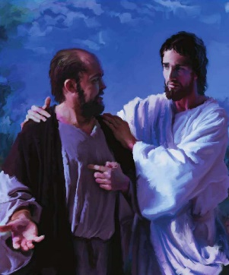
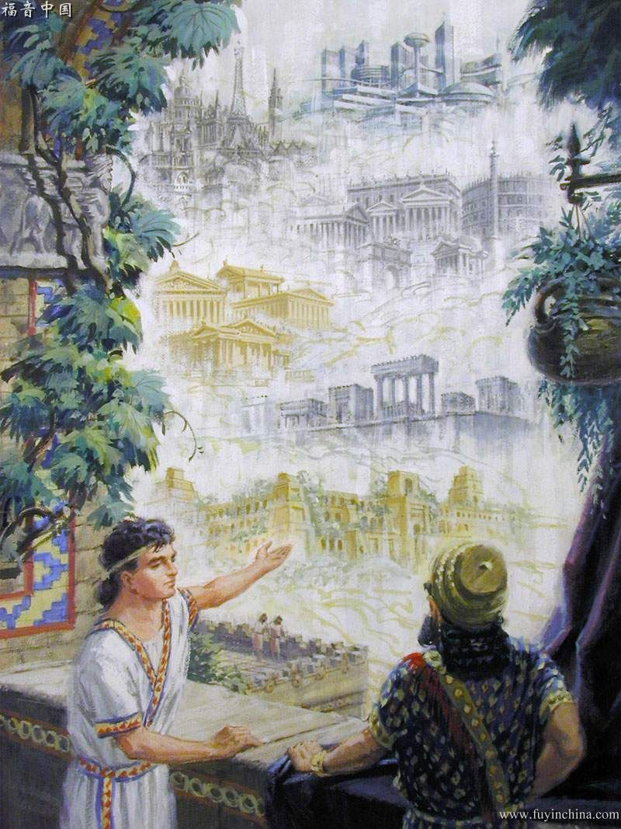
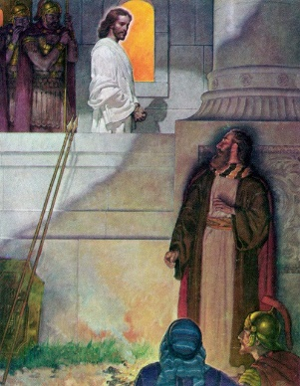
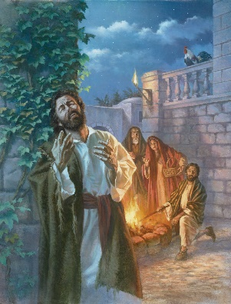
HARUL LUI DUMNEZEU
„Şi, dacă de acolo vei căuta pe Domnul Dumnezeul tău, Îl vei găsi, dacă-L vei căuta din toată inima ta şi din tot sufletul tău.” (Deut. 4:29)
Dumnezeu este capabil să prezică exact ce se va întâmpla cu o persoană (precum Petru; Mat. 26:34); cu o naţiune (ca Israel; Deut. 4:25-28); sau chiar viitorul imperiilor mondiale de-a lungul istoriei omenirii (Dan. 2,7).
Cu toate acestea, această preştiinţă nu invalidează deciziile individuale, naţionale sau mondiale. Mai simplu spus, Dumnezeu ştie ce decizii vor fi luate. Dar El insistă să ne invite să luăm decizia corectă, să ne pocăim şi să-L căutăm.
Harul lui Dumnezeu este suficient de atotcuprinzător pentru a ierta pe oricine se pocăieşte şi doreşte să se întoarcă la El.

Slide 6
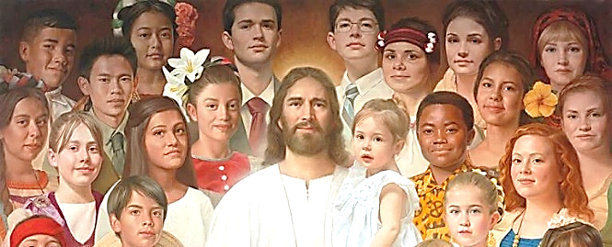
SĂ NE POCĂIM, SĂ NE CONVERTIM ŞI SĂ ASCULTĂM
„… când […] te vei pocăi […] şi te vei converti […] şi vei asculta[…], tu şi copiii tăi […], atunci Domnul Dumnezeul tău va aduce înapoi robii tăi …” (Deut. 30:1-3)
POCĂINŢĂ
Simte o tristeţe profundă pentru că ai păcătuit
CONVERTIRE
Literal, „întoarceţi-vă”, încetaţi să vă îndepărtaţi de Dumnezeu şi apropiaţi-vă de El
ASCULTARE
Abandonează păcatul şi acţionează conform voinţei divine
Deşi niciunul dintre aceşti paşi nu are puterea de a ne ierta păcatele sau de a restabili relaţia cu Dumnezeu, cu ei îi dăm lui Dumnezeu ocazia să ne ierte, să ne transforme vieţile şi să fim acceptaţi ca fii şi fiice ale Lui.
Aceste versete din Deuteronom conturează perfect paşii de urmat din partea noastră:

Slide 7
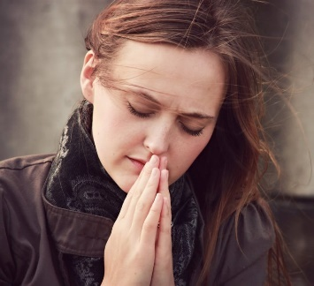
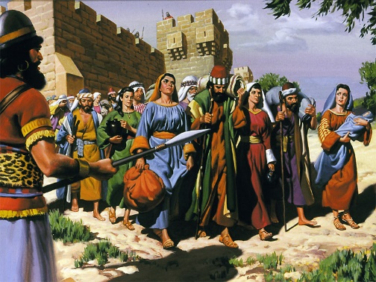
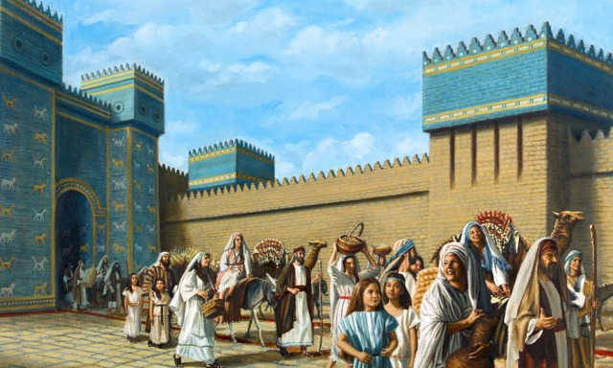
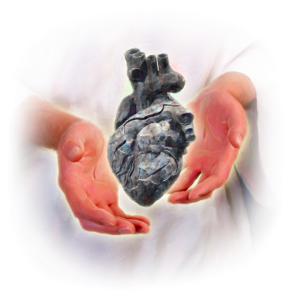
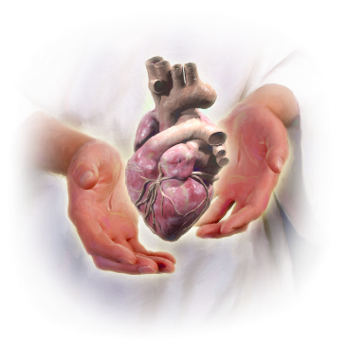
SĂ NE ÎNTOARCEM LA DUMNEZEU DIN TOATĂ INIMA
„… când […] te vei pocăi […], şi te vei converti […], şi vei asculta […] din toată inima ta şi din tot sufletul tău” (Deuteronom 30:1-2)
Prevăzând viitoarea neascultare a lui Israel şi că va trebui să-i pedepsească cu exilul, Dumnezeu nu a vrut să-i lase fără speranţă (Deuteronom 29:24-28).
Ca să primească din nou binecuvântările şi să se întoarcă în ţara făgăduită, ei nu trebuiau decât să-şi dorească din toată inima. Adică o pocăinţă sinceră şi o dorinţă fierbinte de a se întoarce la Dumnezeu şi de a-L asculta.
Când sufletul nostru tânjeşte după Dumnezeu, El ne schimbă inima, face o „tăiere împrejur a inimii” (Deut. 30:6). El ne face creaturi noi dornice să-I slujim (2 Cor. 5:17-18).

Slide 8
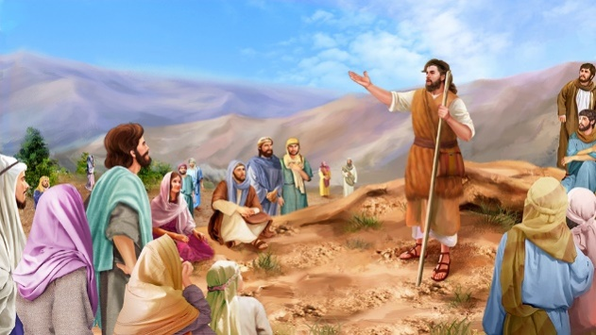
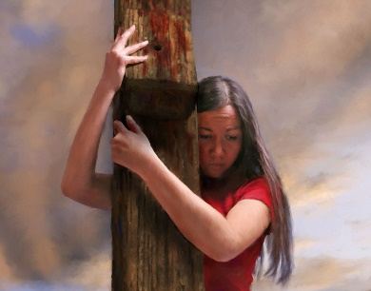
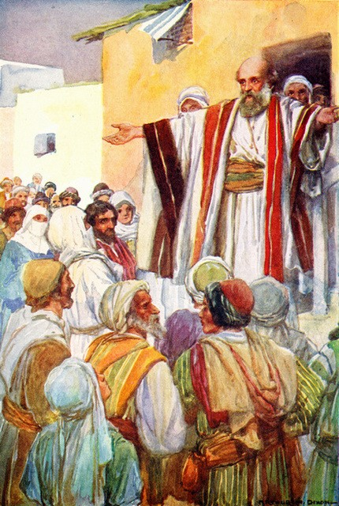
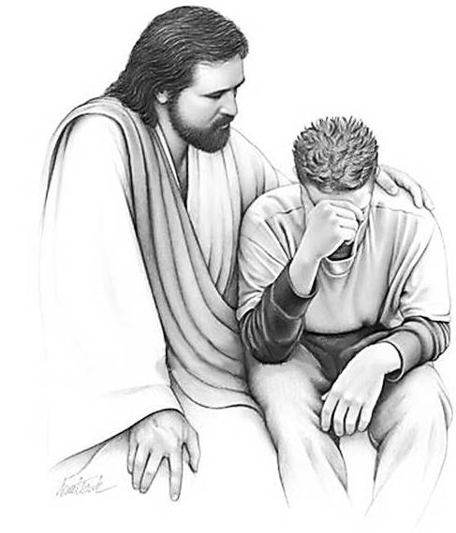
CHEMAREA LA POCĂINŢĂ
„Pocăiţi-vă, căci Împărăţia cerurilor este aproape” (Matei 3:2; 4:17)
Atât Ioan Botezătorul, cât şi Isus însuşi şi-au început slujirea cu o chemare la pocăinţă.
Pocăinţa şi Evanghelia sunt indisolubil legate (Marcu 1:15). La urma urmei, la ce ne-ar folosi pocăinţa dacă Isus nu ar fi murit pentru păcatele noastre, pentru a ne acorda iertarea?
De aici chemarea lui Petru către mulţimea smerită adunată în ziua Cincizecimii: „Pocăiţi-vă şi fiecare dintre voi să fie botezat în Numele lui Isus Hristos pentru iertarea păcatelor” (Fapte 2:38).
Suntem păcătoşi şi, prin urmare, trebuie să ne pocăim de păcatele noastre, să ne schimbăm căile păcătoase şi să luăm decizia de a ne îndepărta de ele. Dumnezeu ne va da o inimă nouă (Ps. 51:10).

Slide 9
„Nici măcar nu ne putem pocăi fără ajutorul Duhului lui Dumnezeu […] Pocăinţa vine de la Hristos la fel de sigur ca iertarea.[…] Dragostea Lui ne atrage la El. Dacă nu rezistăm acestei atracţie, vom fi conduşi la piciorul crucii pocăiţi pentru păcatele care l-au răstignit pe Mântuitorul. Atunci Duhul lui Dumnezeu produce prin credinţă o viaţă nouă în suflet. Gândurile şi dorinţele sunt supuse în ascultare de voinţa lui Hristos. Inima şi mintea sunt create din nou”.
E. G. W. (Hristos Lumina Lumii, pag. 147)

